Slide 1
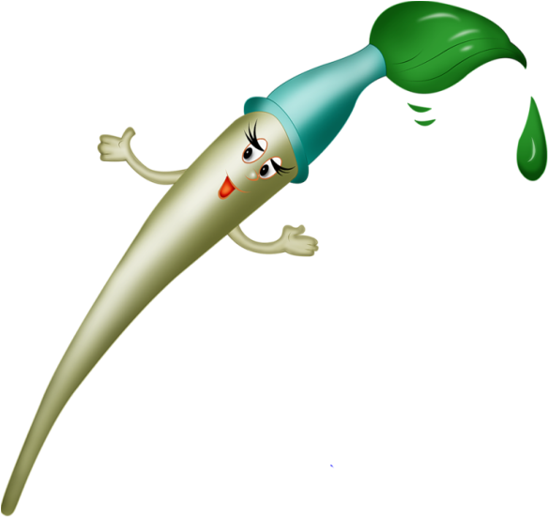
Обучение младших школьников основам акварельной живописи
Автор-составитель
педагог дополнительного образования
Степаненко Анастасия Павловна

Slide 2
Пояснительная записка
Данная методическая разработка «Обучение младших школьников основам акварельной живописи» является частью учебно-методического комплекса дополнительной общеобразовательной общеразвивающей программы «Юные художники». В разработке представлены рекомендации по подбору художественных материалов и принадлежностей, методические рекомендации по обучению младших школьников основам акварельной живописи, дидактические материалы для поэтапного рисования акварельных этюдов. Предлагаемый методический материал может быть полезен как педагогам дополнительного образования, так и учителям начальных классов на уроках изобразительного искусства.
Актуальность методики обучения акварельной живописи обусловлена широкими возможностями акварельной живописи в художественно-эстетическом развитии младших школьников. Обучение технике акварельной живописи активизирует творческую и познавательную деятельность обучающихся, оказывает положительное влияние на формирование их эстетической культуры в целом. Акварельная техника рисования в традиционной форме и с применением дополнительных материалов способствует выработке навыка аккуратной работы; развитию усидчивости и внимания, наблюдательности, зрительной памяти и глазомера, мелкой моторики рук, развитию художественно-образного мышления и умения видеть цветовые оттенки.

Slide 3
Цель применения данной методики: обучение основам техники акварельной живописи посредством нестандартных технических приемов.
Задачи:
- знакомство с основными техническими приемами акварельной живописи:
a laprima, многослойная живопись и смешанная техника;
- формирование умений и навыков в работе акварельными красками в сочетании с материалами: пищевая соль, воск, гелиевая ручка, акварельные карандаши;
- формирование умений и навыков в техниках акварельной живописи «по мокрому», «по сухому»;
- развитие чувства цвета и гармонии в рисовании акварелью;
- развитие фантазии и воображения, творческого подхода в рисовании акварелью;
- развитие устойчивого интереса к технике акварельной живописи.
Данная методическая разработка рекомендуется для работы с детьми младшего школьного возраста.

Slide 4
Акварельная живопись является одной из самых трудоемких в исполнении техник, но в то же время, и самых увлекательных.
Традиционно работа акварелью делится на три основных технических приема: a laprima, многослойная живопись и смешанная техника.
А laprima – прием, в котором цвет необходимой интенсивности наносится сразу на бумагу. Бумага может быть мокрой или сухой. Главный принцип – работа в один прием.
Многослойная живопись – прием, делающий акварель живописной и насыщенной. Чтобы создать более насыщенный цвет, его необходимо положить в несколько слоев.
Смешанная техника – сочетание многослойной живописи и техники
a laprima.

Slide 5
Обучение основам акварельной живописи младших школьников будет наиболее эффективна при соблюдении ряда педагогических условий:
- обучение основам акварельной живописи после того, как освоены более простые техники рисования (карандаш, гуашь);
- использование акварели в синтезе с другими художественными материалами: акварельные карандаши, воск, соль, черная гелиевая ручка;
- создание атмосферы доброжелательности: диалогичность обучения, личный пример педагога в показе технических и эстетических приемов, акцентирование внимания обучающихся на удачных местах выполненных работ;
- использование репродуктивного метода обучения, применяя следующие формы работы: объяснение, упражнения, повторение наглядного изображения объекта, неоднократное повторение последовательности выполнения того или другого практического задания;
- проведение занятий в форме мастер-класса, творческой мастерской, экспериментальной мастерской;
- создание единого творческого настроя педагога и обучающихся: обсуждение работ, создание выставок.
Для того, чтобы у обучающегося появилось базовое представление о способах работы акварелью и основные навыки работы с ней, рекомендуется посвящать данной технике несколько занятий подряд.

Slide 6
Занятия по обучению основам акварельной живописи целесообразно организовать по принципу от простого к сложному. Задания по работе акварелью нужно подбирать с учетом постепенного возрастания трудности их выполнения, чтобы у детей не возникло отторжения. Во время занятий необходимо создать атмосферу творческого вдохновения, чтобы дети прониклись красотой акварельной живописи. В изостудии «Юный художник» используется следующая последовательность тем по изучению основ акварельной живописи:
- «Рисование акварельными карандашами»;
- «Пишем «по мокрому»;
- «Рисование в технике «акварель и соль»;
- «Рисование в технике «акварель и воск»;
- «Рисование в технике «акварель и контуры»;
«Пишем «по сухому» или многослойная живопись.
Эксперименты с необычными материалами вносят разнообразие в процесс освоения приемов работы с акварелью, дети увлекаются, создают первые шедевры, у них рождаются новые идеи, формируются умения и навыки работы с акварельными красками. Занятия становятся более привлекательными для детей, вызывают чувство удовлетворенности от работы и служат стимулом к дальнейшему обучению.

Slide 7
В ходе занятий с целью недопущения и предупреждения типичных ошибок педагогу следует обратить внимание на следующие важные моменты в работе с акварельными красками:
- недостаточное добавление воды в краску. Вода, смешанная с пигментом оставляет на бумаге красивый цвет. Если краска недостаточно разбавлена водой, и она не растекается, то мазок на бумаге получается сухой, грубый. Необходимо детей приучать добавлять больше воды в краску. Чтобы дети понимали, что рисовать нужно цветной водой, размешивая краску на палитре;
- рисование грязной водой. Дети пренебрегают менять воду при переходе от одного цвета к другому. А также недостаточно хорошо промывают кисти. Чтобы этого избежать, необходимо иметь две емкости: одна для промывания кисти, другая для набора воды в раствор с краской. Или чаще менять воду;
неаккуратность в рисунке акварелью. Часто при работе акварелью дети пренебрегают или забывают использовать салфетку. Чтобы избежать неаккуратности в рисунке, необходимо использовать салфетку или тряпочку в процессе работы.
На первых этапах обучения необходимо акцентировать внимание детей на вышеперечисленных технических приемах работы с акварельными красками, чтобы обучающиеся выработали правильный навык, умели осуществлять критический анализ своих действий, осознавали явные и незначительные ошибки и корректировали их.

Slide 8
Тема: Рисование акварельными карандашами. «Груша и яблоко»
Методические рекомендации: если дети еще не имеют навыков рисования акварельными красками, то первые занятия рекомендуется проводить с использованием акварельных карандашей. Цветные карандаши для них знакомый материал и опыта в рисовании у них больше. А рисуя красками, дети не всегда могут выполнить поставленные перед ними задачи, допускают ошибки. Акварельные карандаши – прекрасный материал, который подходит для освоения детьми техники акварельной живописи. Акварельные карандаши выглядят как обычные цветные. В отличие от цветных, в акварельных карандашах пигмент состоит из прессованной акварели. Если их размыть водой, то получится эффект акварельной краски. Они удобны в работе. Акварельные карандаши обладают не только всеми свойствами прозрачной акварели, но и собственными качествами, позволяющими добиваться дополнительных цветовых эффектов. Акварельными карандашами можно рисовать, используя прием: нарисуй и размой.
Задачи: познакомить обучающихся с техникой рисования акварельными карандашами и приемом «нарисуй и размой».
Материалы: акварельные карандаши, акварельная бумага, карандаш, кисть № 4, 5, емкость с водой.
Техника выполнения: сначала выполним легкий контур груши и яблока карандашом. Затем рисуем акварельными карандашами, накладывая штрихи по форме предметов: груши и яблока. Далее рисуем карандашами фон. Затем увлажняем кисть и размываем поверхность груши, яблока и фона. При этом вначале следует размывать светлые места, а затем темные. (Приложение №1).

Slide 9
Тема: Рисование в технике «акварель и соль». «Подводный мир»
Методические рекомендации: использование соли в акварельной живописи – интересный прием. Для создания интересных эффектов соль посыпается на влажную бумагу. При этом остаются самые разнообразные пятна. Чтобы добиться красивой фактуры, нужно сыпать соль на свежую краску. При этом бумага должна быть достаточно влажной, чтобы краска не впиталась моментально. Чем крупнее соль, тем интереснее образуемые пятна. Если использовать мелкую соль, то при высыхании можно добиться фактуры различных материалов. Необычный прием с применением пищевой соли придают рисункам особое настроение. Детям нравится экспериментировать с солью, они погружаются в игровую волшебную атмосферу подобных занятий.
Задачи: познакомить обучающихся с нетрадиционной техникой рисования «акварель и соль», отработать технический прием рисования акварелью «по мокрому», познакомить приемом рисования акварелью «по сухому».
Материал: акварельные краски, акварельная бумага, пищевая соль, карандаш, кисть №3, №5, емкость с водой, палитра.
Техника выполнения: Карандашом нарисуем композицию на тему подводного мира: морскую звезду, водоросли, камни, рыбки. В этой работе морскую звезду, фон морской воды и морского дна выполним с добавлением соли во время заливки цветом. Например, заливаем морскую звезду и по мокрому сразу же посыпаем соль. От соли образуются цветовые расплывчатые пятнышки – интересные эффекты на бумаге и фактура. Таким же образом прописываем синий фон воды и фон морского дна. Остальные детали рисунка выполняем без соли, прописываем традиционно, по сухому.

Slide 10
Когда рисунок высохнет, лишнюю соль стряхиваем. При выполнении рисунка на данную тему, учащиеся отрабатывают технический прием «по мокрому», знакомятся с приемом рисование акварелью «по сухому», то есть рисуют в смешанной технике. (Приложение №2).
Тема: Рисование в технике «акварель и воск». «Пейзаж с луной»
Методические рекомендации: в этой технике воск является компонентом резервирующего состава. Техника очень проста и эффектна. Дети с интересом выполняют подобные упражнения и создают оригинальные акварельные работы с применением кусочка свечки. К этой же технике можно отнести «акварель и восковые мелки». Если применять восковые мелки, то рекомендуется работать с контрастными цветами.
Задачи: познакомить обучающихся с нетрадиционной техникой рисования «акварель и воск», отработать технический прием рисования акварелью «по мокрому», познакомить с приемом многослойного рисования акварелью.
Материал: акварельные краски, акварельная бумага, кусочек белой свечи (восковые мелки), карандаш, кисть №3, №5, емкость с водой, палитра.
Техника выполнения: сначала выполняется набросок карандашом. Затем рисуем кусочком свечи луну и отражение луны на воде. Следующий этап рисования, изображаем небо и отражение на воде, заполняя акварелью поверх луны и всей поверхности воды. Следы от свечи остаются незакрашенными, то есть белыми. И в завершении, дорисуем недостающие элементы пейзажа: дерево и камни. При рисовании неба и воды используется прием «по мокрому», а дерево и камни изображаются «по сухому» с нанесением в два-три слоя, то есть в технике многослойной живописи. В этой теме обучающиеся закрепляют умения и навыки рисования в смешанной технике. (Приложение №3).

Slide 11
Тема: Рисование в технике «акварель и контуры». «Ромашки»
Методические рекомендации: сочетание в работе акварели с четким контуром позволяет выделить те части рисунка, которые необходимы. Добавляя графический рисунок в акварель, она приобретает декоративность. Часто используется этот прием в качестве книжных иллюстраций. В данном случае в качестве контура используется черная гелиевая ручка. В этой технике можно делать быстрые зарисовки – акварельные скетчи. Особенно они подходят для рисования на пленэре.
Задачи: познакомить обучающихся с нетрадиционной техникой рисования «акварель и контуры», закрепить навыки рисования в технике А laprima.
Материал: черная гелиевая ручка, акварельная бумага, акварельные краски, карандаш, кисти №3, №5, емкость с водой, палитра.
Техника выполнения: вначале делаем рисунок карандашом. Далее акварелью заполняем серединки цветов и частично фона. Затем более тщательно акварелью прописываем ромашки и фон. В завершении контуры серединок и лепестков цветов подводим черной ручкой для выразительности. В серединках цветов выполняем точки. В этой теме у обучающихся закрепляются навыки рисования в технике А laprima. (Приложение №4).

Slide 12
Тема: Пишем «по сухому» или многослойная живопись. «Хурма»
Методические рекомендации: освоив техники с применением дополнительных материалов: акварельных карандашей, кусочка свечи, пищевой соли, с применением контуров черной ручкой и техники «по мокрому», можно приступить к рисованию в технике «по сухому» многослойной живописи. Многослойная живопись делает акварельный рисунок более живописным и насыщенным. Чтобы создать темный насыщенный цвет, его необходимо положить в несколько слоев. Такой способ решения создает необходимую глубину, а слои красок создают эффект оптического смешения. Важно наносить один акварельный слой на другой быстро. При наложении слоев нужно двигаться по слоям, от более светлых к более темным. При этом избегать чрезмерного количества слоев, чтобы не потерять яркость и насыщенность цвета.
Задачи: отработка техники многослойной живописи.
Материал: акварельная бумага, акварельные краски, кисти №3, №5, палитра, емкость с водой, салфетка.
Техника выполнения: После рисунка карандашом приемом заливки постепенно закрашиваются все поверхности на бумаге. Следующие слои краски наносятся друг на друга после полного высыхания. Накладываясь, слои будут все темнее. Слои накладываются в тех местах рисунка, где нужно усилить цвет предмета или драпировки. На данной теме обучающиеся отрабатывают технику многослойной живописи.
(Приложение №5).

Slide 13
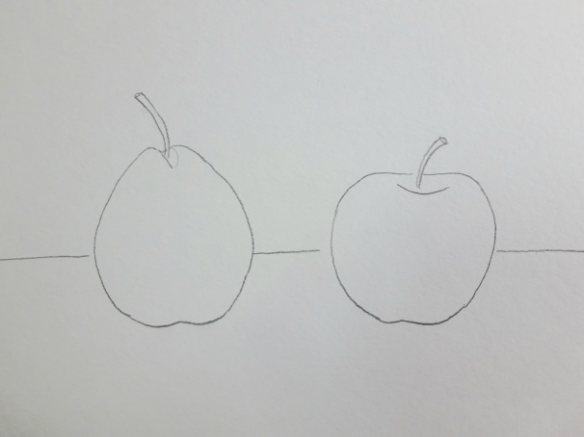
Приложение №1 Дидактический материал для поэтапного рисования этюда «Груша и яблоко» к теме «Рисование акварельными карандашами»
1 этап. Рисунок контура карандашом

Slide 14
Дидактический материал для поэтапного рисования этюда «Груша и яблоко» к теме «Рисование акварельными карандашами»
2 этап. Штриховка акварельными карандашами

Slide 15
Дидактический материал для поэтапного рисования этюда «Груша и яблоко» к теме «Рисование акварельными карандашами»
3 этап. Штриховка акварельными карандашами фона

Slide 16
Дидактический материал для поэтапного рисования этюда «Груша и яблоко» к теме «Рисование акварельными карандашами»
4 этап. Размывка влажной кистью по поверхности яблока, груши и фона

Slide 17
Приложение №2 Дидактический материал для поэтапного рисования этюда «Подводный мир» к теме «Рисование в технике «акварель и соль»
1 этап. Рисуем контуры карандашом

Slide 18
Дидактический материал для поэтапного рисования этюда «Подводный мир» к теме «Рисование в технике «акварель и соль»
2 этап. Выполняем акварелью заливку морской звезды и по мокрому посыпаем солью

Slide 19
Дидактический материал для поэтапного рисования этюда «Подводный мир» к теме «Рисование в технике «акварель и соль»
3 этап. Заливаем акварелью синий фон, подсыпаем соль по мокрому

Slide 20
Дидактический материал для поэтапного рисования этюда «Подводный мир» к теме «Рисование в технике «акварель и соль»
4 этап. Дорисовываем остальной фон с добавлением соли по мокрому. Прописываем детали рисунка

Slide 21
Приложение №3 Дидактический материал для поэтапного рисования этюда «Пейзаж с луной» к теме «Рисование в технике «акварель и воск»
1 этап. Рисуем контуры карандашом

Slide 22
Дидактический материал для поэтапного рисования этюда «Пейзаж с луной» к теме «Рисование в технике «акварель и воск»
2 этап. Свечкой рисуем луну и отражение луны

Slide 23
Дидактический материал для поэтапного рисования этюда «Пейзаж с луной» к теме «Рисование в технике «акварель и воск»
3 этап. Акварелью рисуем небо, отражение в воде

Slide 24
Дидактический материал для поэтапного рисования этюда «Пейзаж с луной» к теме «Рисование в технике «акварель и воск»
4 этап. Рисуем дерево, берег и прописываем детали

Slide 25
Приложение №4 Дидактический материал для поэтапного рисования этюда «Ромашки» к теме «Рисование в технике «акварель и контуры»
1 этап. Рисунок карандашом

Slide 26
Дидактический материал для поэтапного рисования этюда «Ромашки» к теме «Рисование в технике «акварель и контуры»
2 этап. Заливка акварелью серединок цветков и фона

Slide 27
Дидактический материал для поэтапного рисования этюда «Ромашки» к теме «Рисование в технике «акварель и контуры»
3 этап. Прописываем акварелью ромашки и фон

Slide 28
Дидактический материал для поэтапного рисования этюда «Ромашки» к теме «Рисование в технике «акварель и контуры»
4 этап. Подводим контур цветов черной гелиевой ручкой, в серединках рисуем точки

Slide 29
Приложение №5 Дидактический материал для поэтапного рисования этюда «Хурма» к теме «Пишем «по сухому» или многослойная живопись»
1этап. Рисунок карандашом

Slide 30
Дидактический материал для поэтапного рисования этюда «Хурма» к теме «Пишем «по сухому» или многослойная живопись»
2 этап. Пишем хурму (сначала светлые места, затем темные)

Slide 31
Дидактический материал для поэтапного рисования этюда «Хурма» к теме «Пишем «по сухому» или многослойная живопись»
3 этап. Пишем драпировки и фон (сначала светлые места, затем темные)

Slide 32
Дидактический материал для поэтапного рисования этюда «Хурма» к теме «Пишем «по сухому» или многослойная живопись»
4 этап. Прописываем хурму, драпировки «по сухому» в 2-3 слоя. Рисуем падающие тени от хурмы

